Slide 1
LE SENTIMENT DE COMPÉTENCE EN LECTURE
Apprendre à travailler le texte littéraire
Par Geneviève DUFOUR et Hélène VEILLETTE

Slide 2
Présentation brève des projets
Rôles des conférencières dans les projets;
Domaines d’expérimentation : renforcement et littérature 101.

Slide 3
RÉFLEXION EN AMONT

Slide 4
PROBLÈMES DE DÉPART
EN RENFORCEMENT :
Perception négative de la lecture;
Difficultés de rétention des informations;
Difficulté à discriminer les informations des textes;
Difficulté à structurer les idées de l’analyse littéraire.
EN FRANÇAIS 101 :
Contournement des lectures obligatoires;
Absence de sentiment de satisfaction par rapport à la lecture;
Difficultés de rétention des informations en situation de lecture;
Difficulté à structurer les idées de l’analyse littéraire.

Slide 5
TRAVAUX INSPIRANTS (mention)
Catherine Bélec;
Éric Falardeau.

Slide 6
OBJECTIFS DES PROJETS

Slide 7
OBJECTIFS DES PROJETS
POUR LES ÉTUDIANT[E]S :
Favoriser la transition secondaire-collégial;
Améliorer la littératie.
POUR LES ENSEIGNANT[E]S :
Soutenir une équipe de travail;
Rendre les étudiant[e]s plus autonomes dans leurs lectures;
Développer des outils concrets pour les enseignant[e]s.
Notes:
Littératie: Aptitude à lire et à comprendre un texte simple, à communiquer une information écrite dans la vie quotidienne. Recomm. offic. littérisme.
© 2017 Dictionnaires Le Robert - Le Petit Robert de la langue française
Le niveau de littératie à atteindre pour assurer son adaptation en société est un niveau 3 qui implique « de comprendre des textes denses ou longs de différents types et d’y réagir de manière adéquate; de comprendre des structures de texte et des procédés rhétoriques; de cerner, d’interpréter ou d’évaluer une ou plusieurs informations et d’effectuer des inférences adéquates; d’effectuer des opérations comportant des étapes multiples et de choisir les données pertinentes [...] pour déterminer et formuler des réponses. »
(«Adultes : Littératie», Ministère de l'Éducation et de l'Enseignement supérieur [En ligne] http://www.education.gouv.qc.ca/adultes/references/litteratie/peica/resultats-2012/niveau-3/ (document consulté le 15 janvier 2017).

Slide 8
CONTEXTE DE RÉALISATION DES PROJETS

Slide 9
CONTEXTE EN RENFORCEMENT
COMMUNAUTÉ DE PRATIQUE :
1 responsable avec allocation (automne 2016 et hiver 2017);
4 enseignantes (automne 2016);
2 enseignantes (hiver 2017).
DISPOSITIONS PÉDAGOGIQUES :
Alternance classe sèche et laboratoire informatique;
Blocs de 2 heures;
Textes brefs en début de session;
Contraintes du plan-cadre : bases de l’analyse littéraire.

Slide 10
CONTEXTE EN 101
COMMUNAUTÉ DE PRATIQUE :
1 enseignante (1 session – 3 groupes).
DISPOSITIONS PÉDAGOGIQUES :
Bloc de 4 heures;
Contraintes de corpus (littérature française du Moyen Âge à 1850, 2 genres);
Textes brefs en début de session.

Slide 11
ACTIVITÉS PÉDAGOGIQUES

Slide 12
ACTIVITÉS EXPÉRIMENTÉES
TOUTE LA COMMUNAUTÉ DE PRATIQUE :
Activités de prédiction de lecture;
Segmentation des types d’annotation;
Grille de correction modifiée en fonction de l’annotation;
Rencontres d’équipe de profs.

Slide 13
ACTIVITÉS EXPÉRIMENTÉES
CERTAINES ENSEIGNANTES :
Présentation du concept de littératie;
Modélisation de lecture;
Présentation et exemplification des stratégies de lecture;
Rencontres individuelles de bilan de lecture.
EN 101 (uniquement) :
Annotation personnelle;
Cahiers de lecture;
Cercles de lecture.

Slide 14
BILAN DES EXPÉRIMENTATIONS

Slide 15
SONDAGE ÉTUDIANT[E]S Méthodes :
Exercice bilan de fin de session;
Exercice de lecture catastrophe et évaluation métacognitive.
_________________________________________________________________________________
SONDAGE ENSEIGNANTES Méthodes :
Rencontres d’équipe.

Slide 16
RÉSULTATS DES PROJETS

Slide 17
IMPACTS DE L’EXPÉRIMENTATION EN RENFORCEMENT
SUR LES ÉTUDIANT[E]S :
Respect des étapes de l’analyse;
Présence de toutes les composantes de l’analyse;
Qualité des idées et des explications;
Sentiment de familiarité avec les œuvres;
Engagement dans la lecture.
SUR LES ENSEIGNANTES :
Changement de perception du rôle de l’enseignante dans le processus de lecture;
Perception tangible du lien entre stratégies de lecture et analyse littéraire;
Boîte à outils (méthodes et exercices du projet).

Slide 18
IMPACTS DE L’EXPÉRIMENTATION EN 101: LE CAHIER DE LECTURE
SUR LE PLAN MÉTACOGNITIF :
Acquisition d’une méthode de travail structurée.
SUR LE PLAN COGNITIF ET AFFECTIF :
Implication active dans le travail de lecture;
Réflexion lors de la lecture.

Slide 19
IMPACTS DE L’EXPÉRIMENTATION EN 101: LE CERCLE DE LECTURE
SUR LE PLAN COGNITIF :
Compréhension de lecture validée;
Pression par les pairs favorisant l’implication active;
Préparation à l’évaluation sommative.
SUR LE PLAN AFFECTIF :
Motivation à effectuer les tâches;
Socialisation favorisée;
Anxiété apaisée.

Slide 20
Annexe

Slide 21
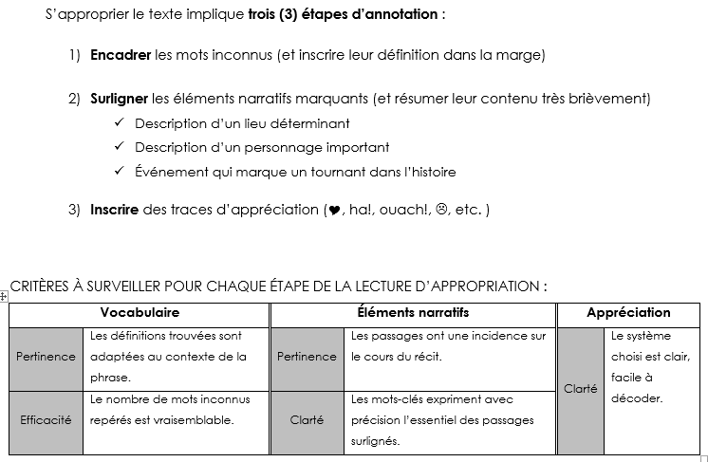
Annotation personnelle
Notes:
Littératie: Aptitude à lire et à comprendre un texte simple, à communiquer une information écrite dans la vie quotidienne. Recomm. offic. littérisme.
© 2017 Dictionnaires Le Robert - Le Petit Robert de la langue française
Le niveau de littératie à atteindre pour assurer son adaptation en société est un niveau 3 qui implique « de comprendre des textes denses ou longs de différents types et d’y réagir de manière adéquate; de comprendre des structures de texte et des procédés rhétoriques; de cerner, d’interpréter ou d’évaluer une ou plusieurs informations et d’effectuer des inférences adéquates; d’effectuer des opérations comportant des étapes multiples et de choisir les données pertinentes [...] pour déterminer et formuler des réponses. »
(«Adultes : Littératie», Ministère de l'Éducation et de l'Enseignement supérieur [En ligne] http://www.education.gouv.qc.ca/adultes/references/litteratie/peica/resultats-2012/niveau-3/ (document consulté le 15 janvier 2017).

Slide 22
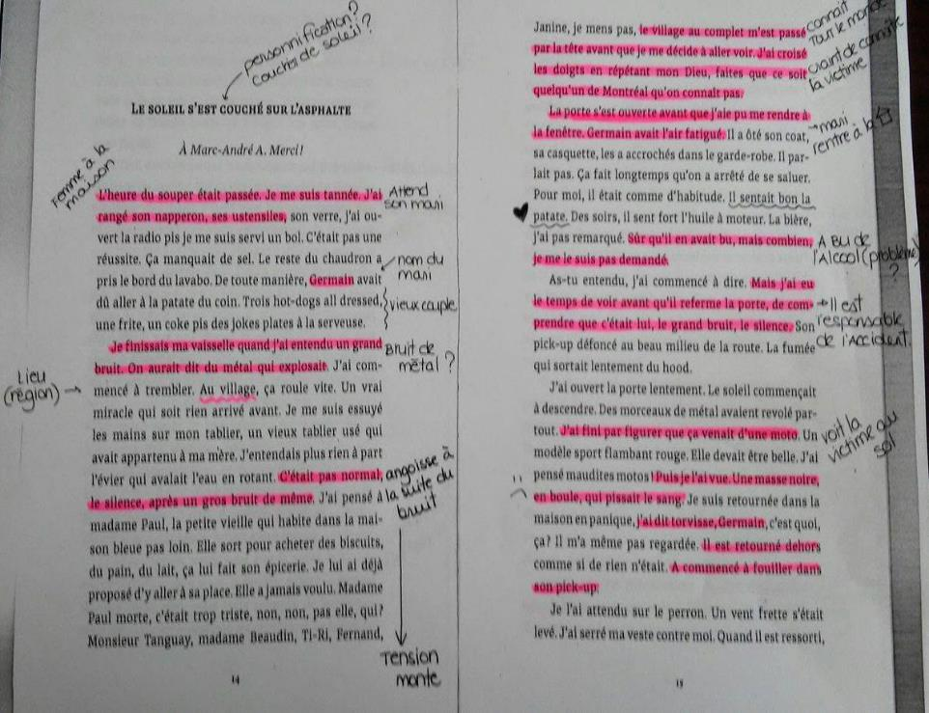
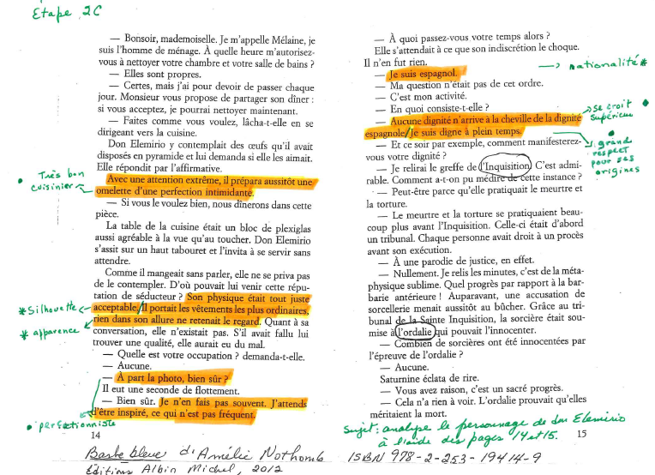
Exemple d’annotation analytique
Notes:
Littératie: Aptitude à lire et à comprendre un texte simple, à communiquer une information écrite dans la vie quotidienne. Recomm. offic. littérisme.
© 2017 Dictionnaires Le Robert - Le Petit Robert de la langue française
Le niveau de littératie à atteindre pour assurer son adaptation en société est un niveau 3 qui implique « de comprendre des textes denses ou longs de différents types et d’y réagir de manière adéquate; de comprendre des structures de texte et des procédés rhétoriques; de cerner, d’interpréter ou d’évaluer une ou plusieurs informations et d’effectuer des inférences adéquates; d’effectuer des opérations comportant des étapes multiples et de choisir les données pertinentes [...] pour déterminer et formuler des réponses. »
(«Adultes : Littératie», Ministère de l'Éducation et de l'Enseignement supérieur [En ligne] http://www.education.gouv.qc.ca/adultes/references/litteratie/peica/resultats-2012/niveau-3/ (document consulté le 15 janvier 2017).

Slide 23
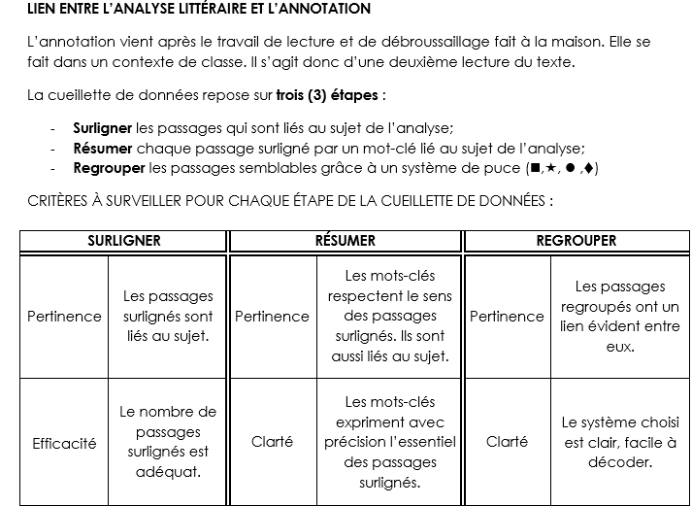
Annotation analytique
Notes:
Littératie: Aptitude à lire et à comprendre un texte simple, à communiquer une information écrite dans la vie quotidienne. Recomm. offic. littérisme.
© 2017 Dictionnaires Le Robert - Le Petit Robert de la langue française
Le niveau de littératie à atteindre pour assurer son adaptation en société est un niveau 3 qui implique « de comprendre des textes denses ou longs de différents types et d’y réagir de manière adéquate; de comprendre des structures de texte et des procédés rhétoriques; de cerner, d’interpréter ou d’évaluer une ou plusieurs informations et d’effectuer des inférences adéquates; d’effectuer des opérations comportant des étapes multiples et de choisir les données pertinentes [...] pour déterminer et formuler des réponses. »
(«Adultes : Littératie», Ministère de l'Éducation et de l'Enseignement supérieur [En ligne] http://www.education.gouv.qc.ca/adultes/references/litteratie/peica/resultats-2012/niveau-3/ (document consulté le 15 janvier 2017).

Slide 24
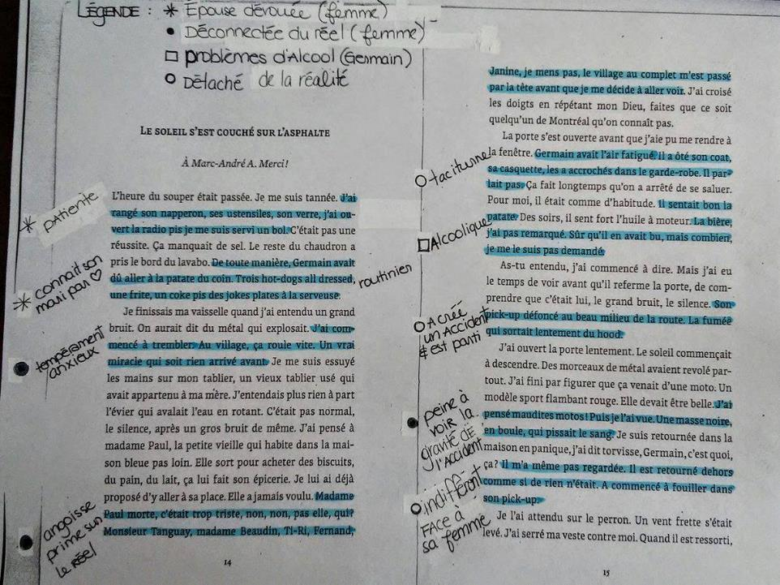
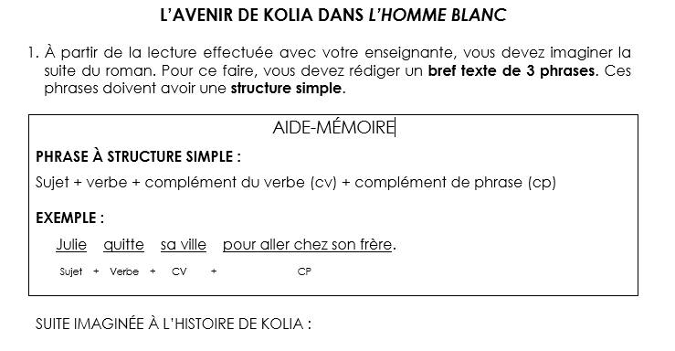
Exemples d’exercice de prédiction
Notes:
Littératie: Aptitude à lire et à comprendre un texte simple, à communiquer une information écrite dans la vie quotidienne. Recomm. offic. littérisme.
© 2017 Dictionnaires Le Robert - Le Petit Robert de la langue française
Le niveau de littératie à atteindre pour assurer son adaptation en société est un niveau 3 qui implique « de comprendre des textes denses ou longs de différents types et d’y réagir de manière adéquate; de comprendre des structures de texte et des procédés rhétoriques; de cerner, d’interpréter ou d’évaluer une ou plusieurs informations et d’effectuer des inférences adéquates; d’effectuer des opérations comportant des étapes multiples et de choisir les données pertinentes [...] pour déterminer et formuler des réponses. »
(«Adultes : Littératie», Ministère de l'Éducation et de l'Enseignement supérieur [En ligne] http://www.education.gouv.qc.ca/adultes/references/litteratie/peica/resultats-2012/niveau-3/ (document consulté le 15 janvier 2017).

Slide 25
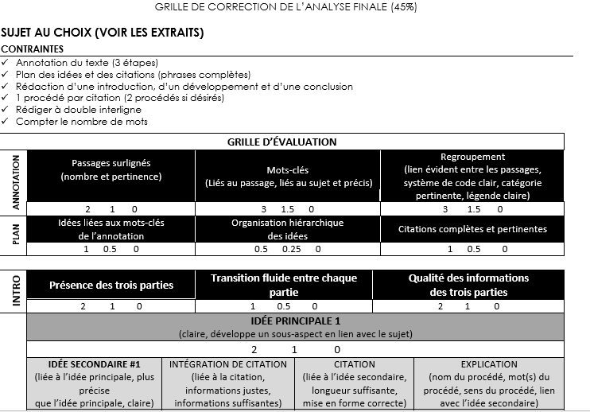
Exemple de grille de correction

